Slide 1
选择
伟大的人生
（8）

Slide 2
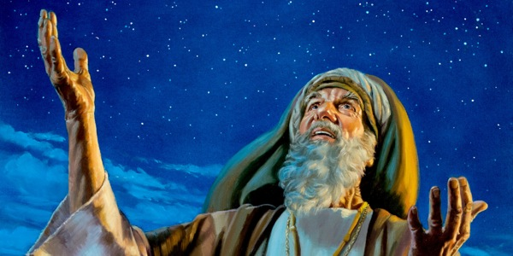
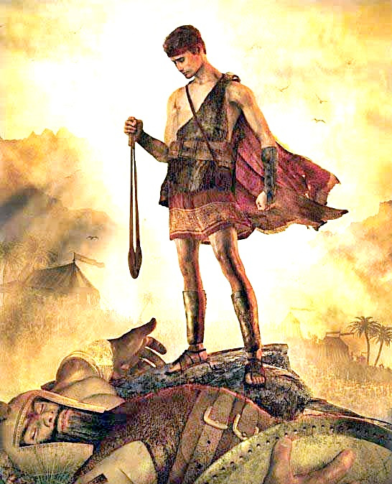
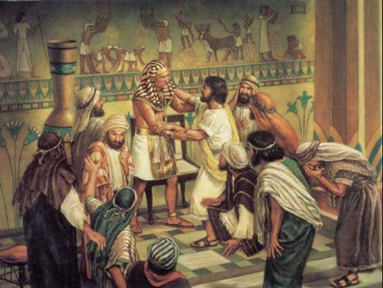
什么是伟大的人生？
唯有靠神才能
具有长久价值
正面影响他人

Slide 3
来3:1 同蒙天召的圣洁弟兄阿，你们应当思想我们所认为使者、为大祭司的耶稣。3:2 他为那设立他的尽忠，如同摩西在神的全家尽忠一样。3:3 他比摩西算是更配多得荣耀，好象建造房屋的比房屋更尊荣；3:4 因为房屋都必有人建造，但建造万物的就是神。3:5 摩西为仆人，在神的全家诚然尽忠，为要證明将来必传说的事。3:6 但基督为儿子，治理神的家；我们若将可夸的盼望和胆量坚持到底 ，便是他的家了(whose house we are if we hold fast the confidence and the rejoicing of the hope firm to the end) 。
灵
优
先
分
明
渴望
肉体

Slide 4
希伯来信徒为什么灰心？
追求主没用的啦
来3:6 我们若将可夸的盼望和胆量坚持到底 ，便是他的家了 。 。。
来3:14 我们若将起初确实的信心坚持到底…
来5:11 论到麦基洗德，我们有好些话，并且难以解明，因为你们听不进去。5:12 看你们学习的工夫，本该作师傅，谁知还得有人将神圣言小学的开端另教导你们，并且成了那必须吃奶，不能吃乾粮的人。
来6:4 论到那些已经蒙了光照、尝过天恩的滋味、又于圣灵有分，6:5 并尝过神善道的滋味、觉悟来世权能的人，
来6:10 因为神并非不公义，竟忘记你们所做的工和你们为他名所显的爱心，就是先前伺候圣徒，如今还是伺候。
我到底是谁？

Slide 5
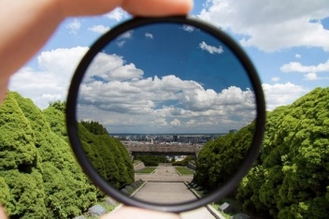
偶像
太6:21 因为你的财宝在那里，你的心也在那里。
路9:62 耶稣说：手扶着犁向后看的，不配进神的国。
特别指天然人用来解决内心空虚和定罪感的人、事、物
我

Slide 6
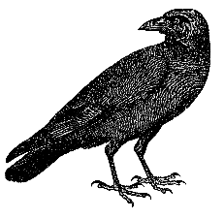
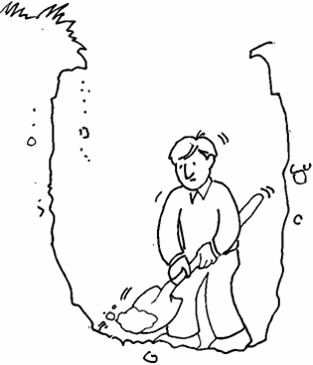
肉体偶像是如何建立起来的？
创3:4 蛇对女人说：你们不一定死； 3:5 因为 神知道，你们吃的日子眼睛就明亮了，你们便如神能知道善恶。 3:6 于是女人见那棵树的果子好作食物，也悦人的眼目，且是可喜爱的，能使人有智慧，就摘下果子来吃了，又给他丈夫，他丈夫也吃了。 3:7 他们二人的眼睛就明亮了，纔知道自己是赤身露体，便拿无花果树的叶子为自己编作裙子。 3:8 天起了凉风，耶和华 神在园中行走。那人和他妻子听见 神的声音，就藏在园里的树木中，躲避耶和华 神的面。
肉体
解决方法1
（学业、成就）
自我
依靠
解决方法2
（钱财）
解决方法3
（男女关系）
希望别人也不好
缺乏2
缺乏1
缺乏3
撒但的谎言：
你没有，你不行

Slide 7
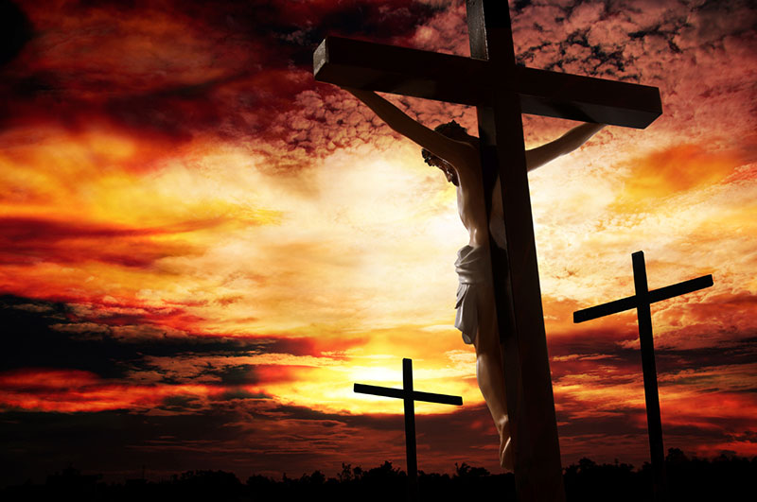
疾病
赛53:4 他诚然担当我们的忧患，背负我们的痛苦；我们却以为他受责罚，被 神击打苦待了。53:5 哪知他为我们的过犯受害，为我们的罪孽压伤。因他受的刑罚，我们得平安；因他受的鞭伤，我们得医治。53:6 我们都如羊走迷；各人偏行己路；耶和华使我们众人的罪孽都归在他身上。
太8:16 到了晚上，有人带着许多被鬼附的来到耶稣跟前，他只用一句话就把鬼都赶出去，并且治好了一切有病的人。8:17 这是要应验先知以赛亚的话，说：他代替我们的软弱，担当我们的疾病。

Slide 8
来4:1 我们既蒙留下，有进入他安息的应许，就当畏惧，免得我们（原文是你们）中间或有人似乎是赶不上了。
4:8 若是约书亚已叫他们享了安息，后来神就不再题别的日子了。4:9 这样看来，必另有一安息日的安息为神的子民存留。4:10 因为那进入安息的，乃是歇了自己的工，正如神歇了他的工一样。
来4:14 我们既然有一位已经升入高天尊荣的大祭司，就是神的儿子耶稣，便当持定所承认的道。4:15 因我们的大祭司并非不能体恤我们的软弱。他也曾凡事受过试探，与我们一样，只是他没有犯罪。
灵
优
先
分
明
渴望
偶像
基督
肉体

Slide 9
来 6:16 人都是指着比自己大的起誓，并且以起誓为实据，了结各样的争论。6:17 照样，神愿意为那承受应许的人格外显明他的旨意是不更改的，就起誓为證。6:18 藉这两件不更改的事，神决不能说谎，好叫我们这逃往避难所、持定摆在我们前头指望的人可以大得勉励。6:19 我们有这指望，如同灵魂的锚，又坚固又牢靠，且通入幔内。6:20 作先锋的耶稣，既照着麦基洗德的等次成了永远的大祭司，就为我们进入幔内。
灵
优
先
分
明
渴望
偶像
基督
肉体

Slide 10
来 7:1 这麦基洗德就是撒冷王，又是至高神的祭司，本是长远为祭司的。他当亚伯拉罕杀败诸王回来的时候，就迎接他，给他祝福。7:2 亚伯拉罕也将自己所得来的，取十分之一给他。他头一个名繙出来就是仁义王，他又名撒冷王，就是平安王的意思。7:3 他无父，无母，无族谱，无生之始，无命之终，乃是与神的儿子相似。7:4 你们想一想，先祖亚伯拉罕将自己所掳来上等之物取十分之一给他，这人是何等尊贵呢！7:5 那得祭司职任的利未子孙，领命照例向百姓取十分之一，这百姓是自己的弟兄，虽是从亚伯拉罕身（原文是腰）中生的，还是照例取十分之一；
灵
优
先
分
明
渴望
偶像
基督
肉体

Slide 11
来 7:6 独有麦基洗德，不与他们同谱，倒收纳亚伯拉罕的十分之一，为那蒙应许的亚伯拉罕祝福。7:7 从来位分大的给位分小的祝福，这是驳不倒的理。7:8 在这里收十分之一的都是必死的人；但在那里收十分之一的，有为他作见證的说，他是活的；7:9 并且可说那受十分之一的利未，也是藉着亚伯拉罕纳了十分之一。7:10 因为麦基洗德迎接亚伯拉罕的时候，利未已经在他先祖的身（原文是腰）中。
灵
优
先
分
明
渴望
偶像
基督
肉体

Slide 12
来 7:11 从前百姓在利未人祭司职任以下受律法，倘若藉这职任能得完全，又何用另外兴起一位祭司，照麦基洗德的等次，不照亚伦的等次呢？7:12 祭司的职任既已更改，律法也必须更改。7:13 因为这话所指的人本属别的支派，那支派里从来没有一人伺候祭坛。7:14 我们的主分明是从犹大出来的；但这支派，摩西并没有题到祭司。7:15 倘若照麦基洗德的样式，另外兴起一位祭司来，我的话更是显而易见的了。7:16 他成为祭司，并不是照属肉体的条例，乃是照无穷（原文是不能毁坏）之生命的大能。
灵
优
先
分
明
渴望
偶像
基督
肉体

Slide 13
来 7:24 这位既是永远常存的，他祭司的职任就长久不更换。7:25 凡靠着他进到神面前的人，他都能拯救到底；因为他是长远活着，替他们祈求。7:26 象这样圣洁、无邪恶、无玷污、远离罪人、高过诸天的大祭司，原是与我们合宜的。7:27 他不象那些大祭司，每日必须先为自己的罪，后为百姓的罪献祭；因为他只一次将自己献上，就把这事成全了。7:28 律法本是立软弱的人为大祭司；但在律法以后起誓的话，是立儿子为大祭司，乃是成全到永远的。
灵
优
先
分
明
渴望
偶像
基督
肉体

Slide 14
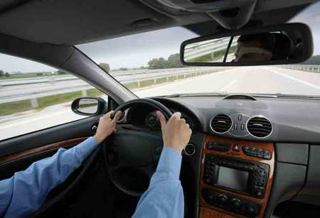
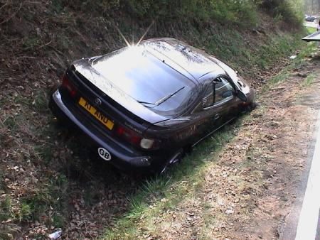
约14:6 耶稣说我就是道路、真理、生命；若不藉着我，没有人能到父那里去
基督是一切
基督在我里面活着
属灵的万物
基督
属灵的人
无法主义
律法主义
因信称义
天然人/肉体

